Slide 1
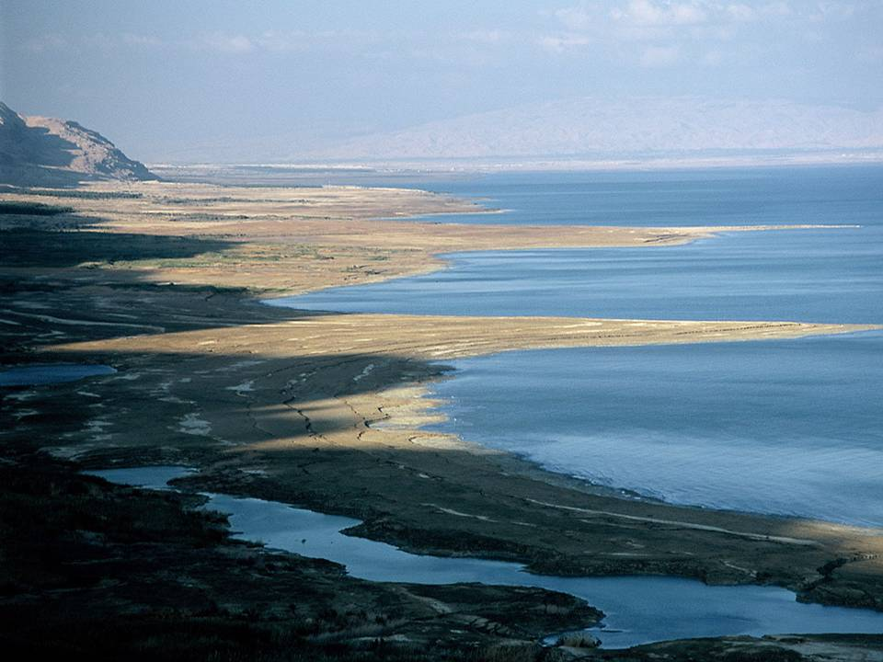
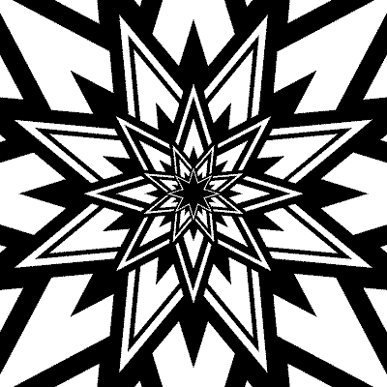


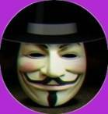
EL MAR MUERTO
JOSE LUIS

Slide 2
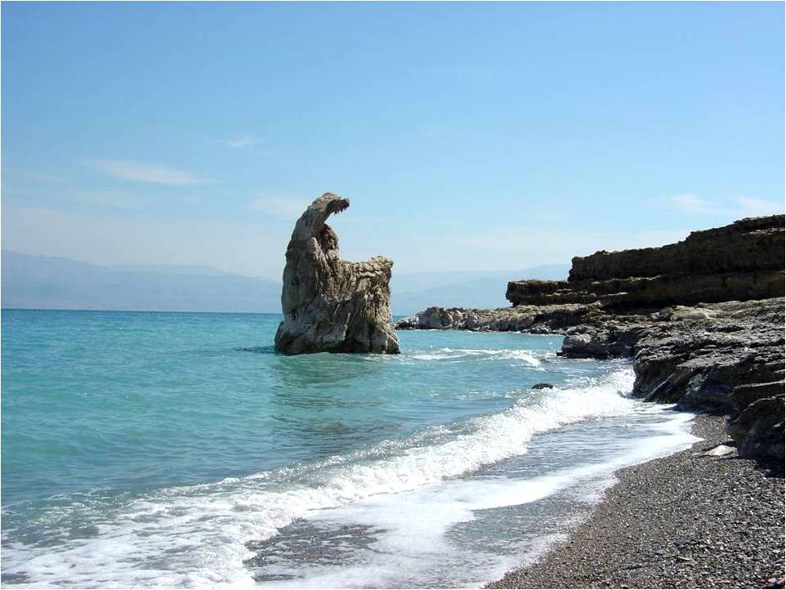

Slide 3
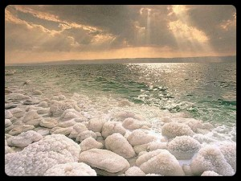
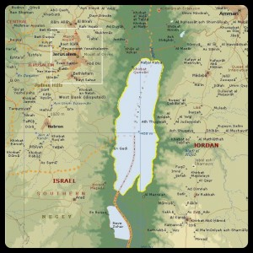
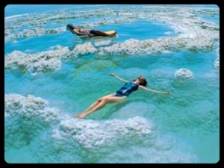

Slide 4
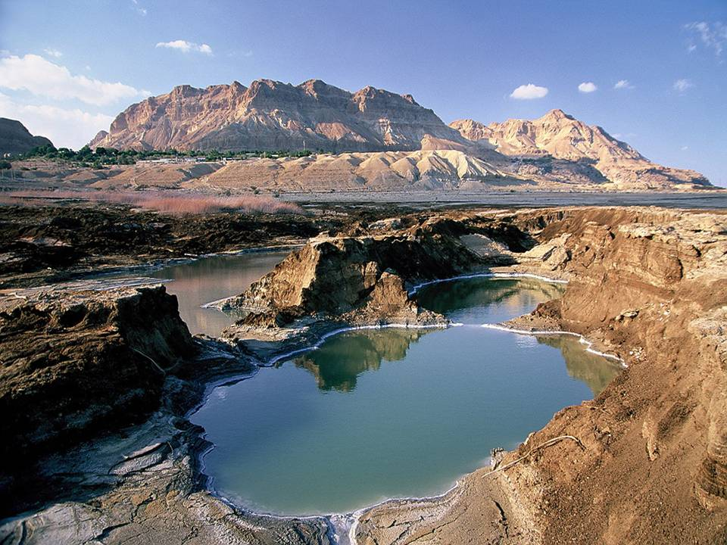

Slide 5
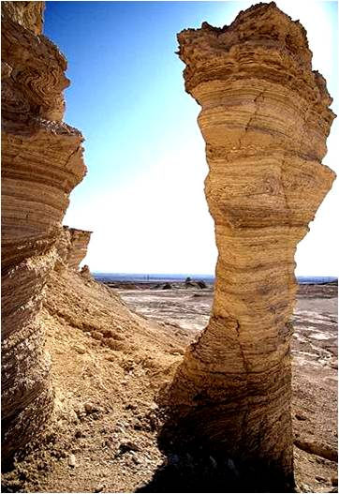
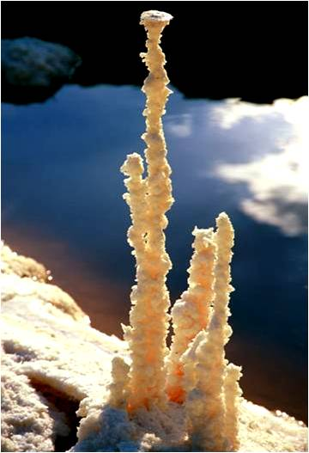

Slide 6
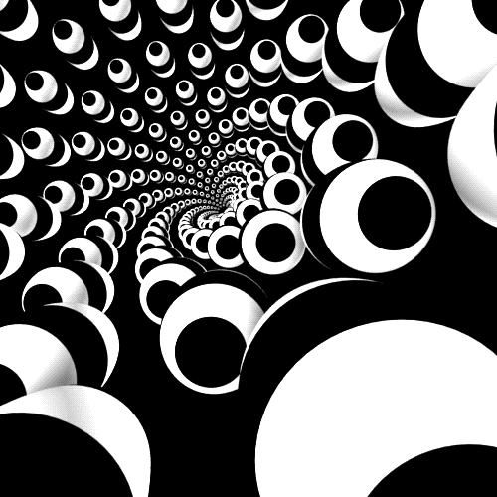

Hablando de…
de los grandes misterios de la Humanidad:
El Mar Muerto
es Uno

Slide 8
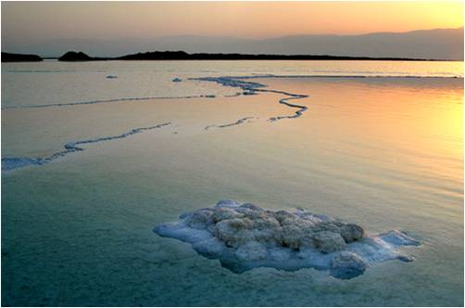

Slide 9
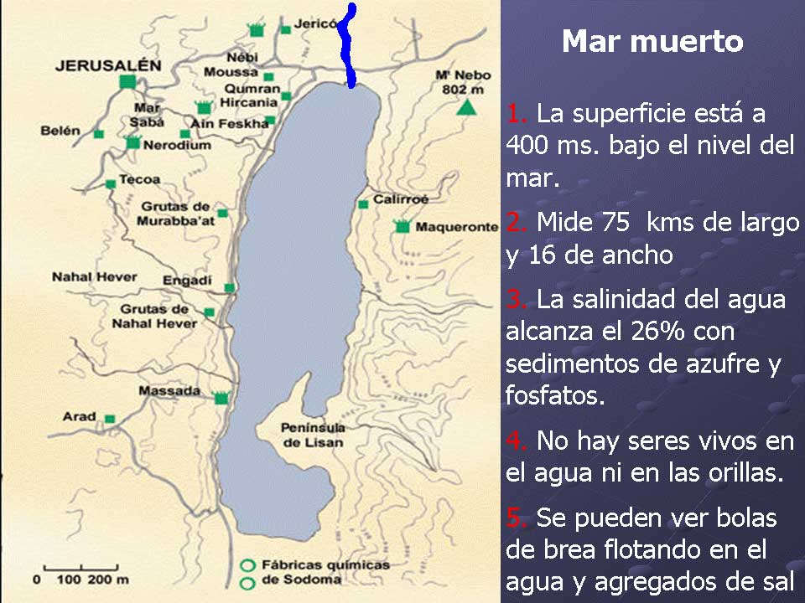

Slide 10
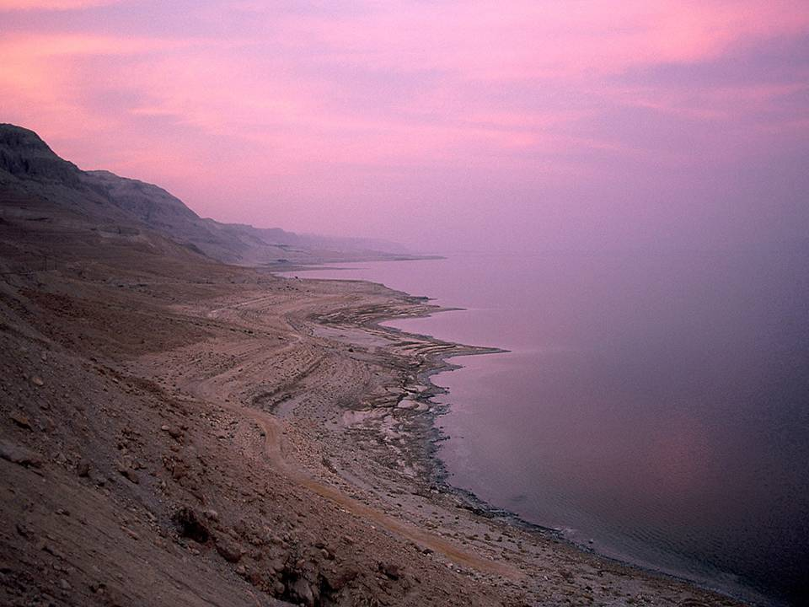

Slide 11
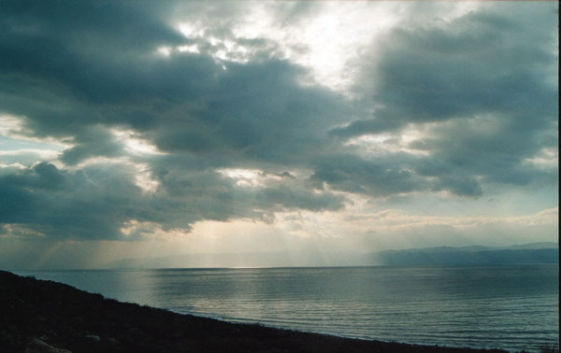

Slide 12
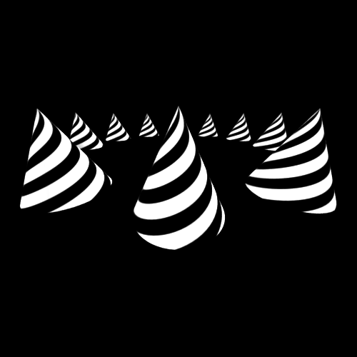
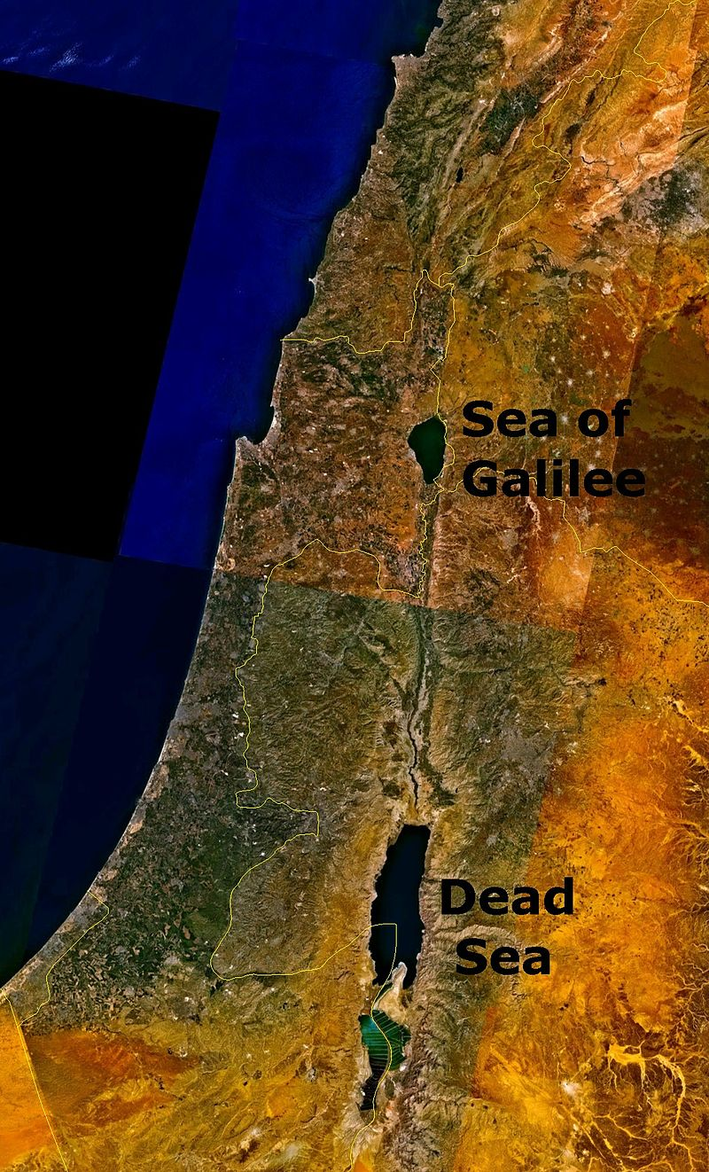
Vista de satélite
del mar Muerto.

Slide 13
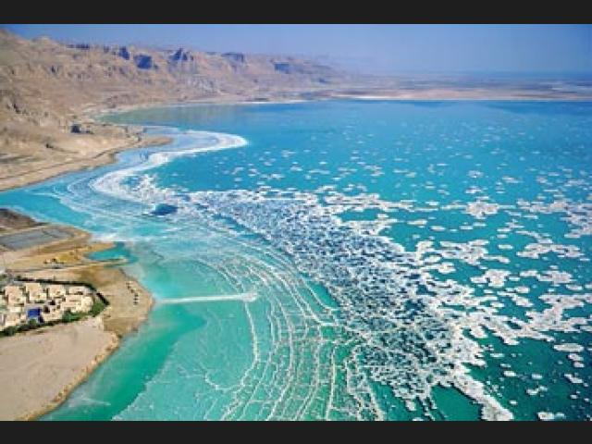

Slide 14
¿Porque el nombre?
Es aproximadamente diez veces más salado que los océanos; la salinidad en el resto de los mares es de 35 gramos por litro. En el Mar Muerto es de 350 a 370 gramos por litro, por lo que no hay ningún ser vivo, salvo algunos microbios descubiertos recientemente, que pueden vivir en él. El agua es tan densa que se puede flotar.

Slide 15
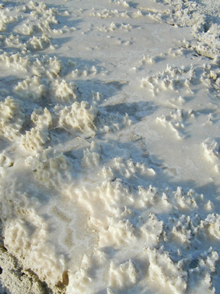

Slide 16
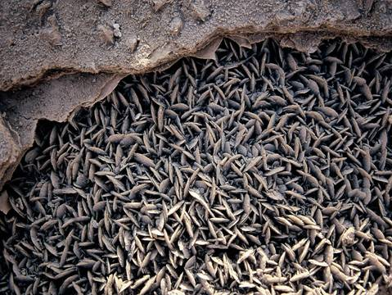
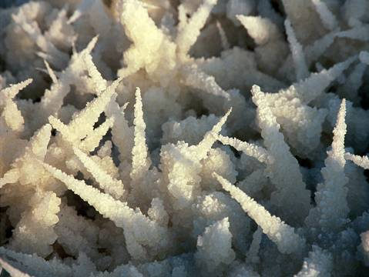

Slide 17
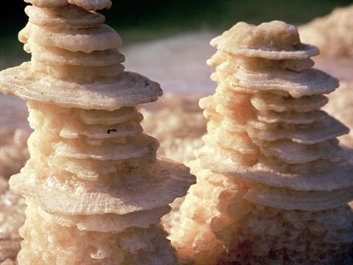
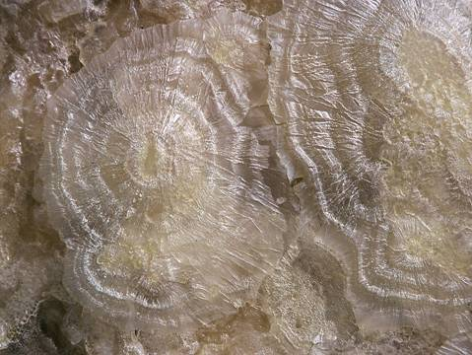

Slide 18
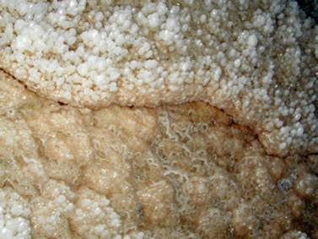

Slide 19
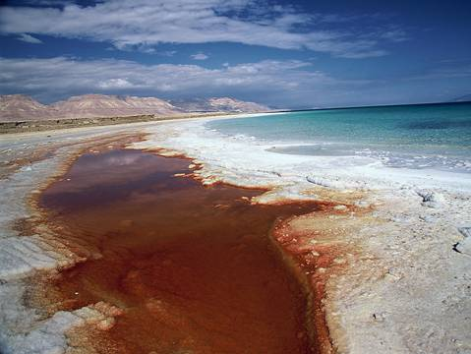
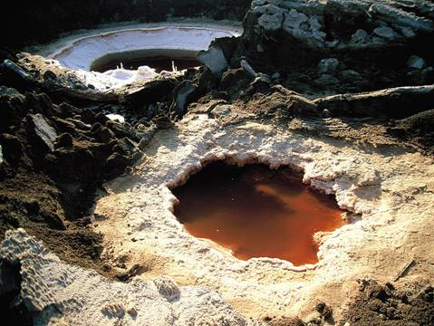
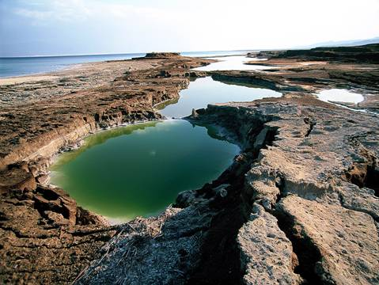
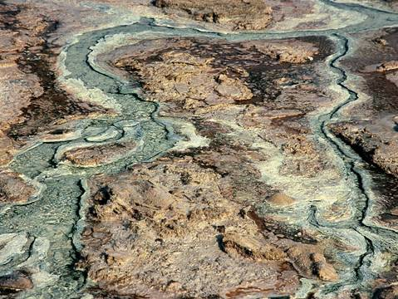

Slide 20
El Mar Muerto es un gran lago situado entre Israel, Palestina y Jordania. Es considerado el lugar habitado más bajo del mundo, pues está a casi 400 metros debajo del nivel del mar.
La presión atmosférica es la más elevada del planeta y en el lugar hay un nivel de oxígeno, 15% superior al que existe al nivel del mar. Las aguas del Mar Muerto tienen un porcentaje de sal que no tiene comparación con ninguna concentración de agua salada existente en otra parte del mundo.

Slide 21
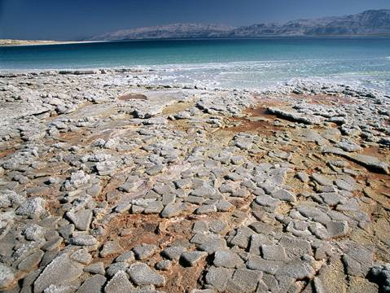

Slide 22
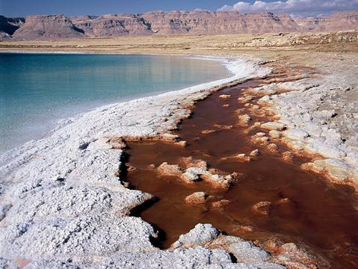

Slide 23
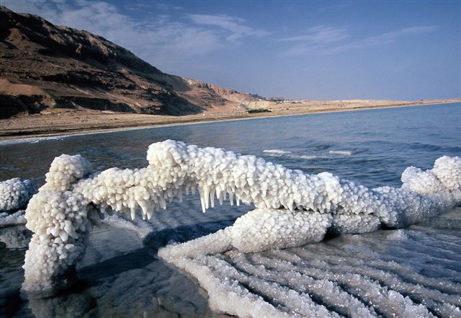

Slide 24
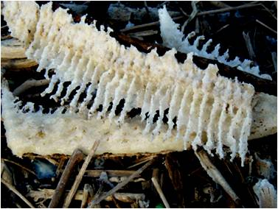

Slide 25
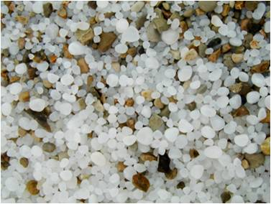

Slide 26
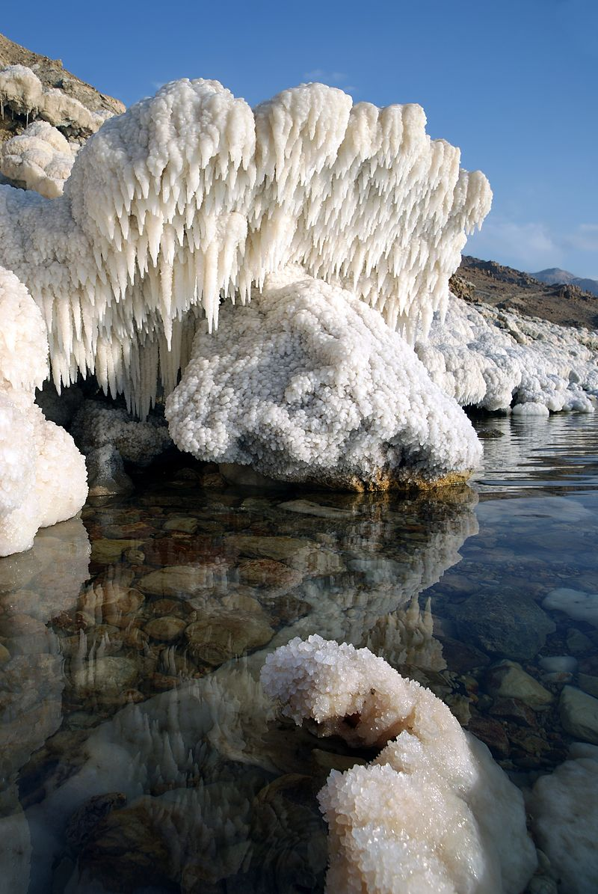
Formaciones salinas en la costa de Jordania.

Slide 27
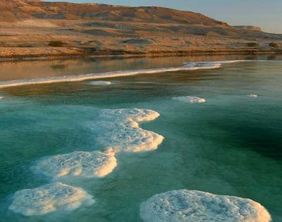

Slide 28
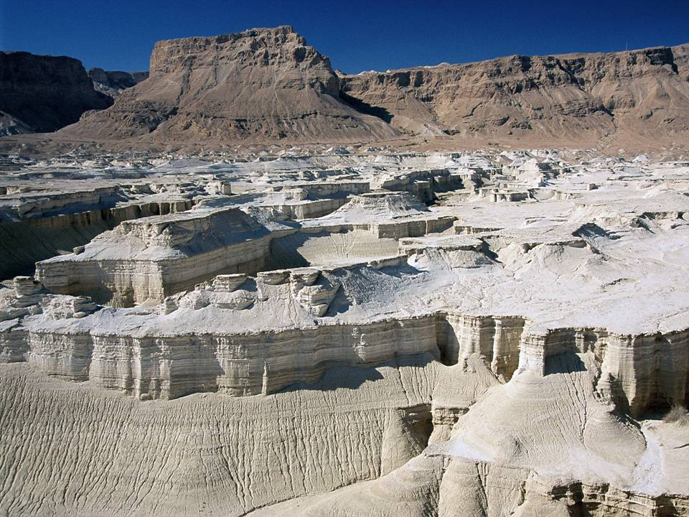

Slide 29
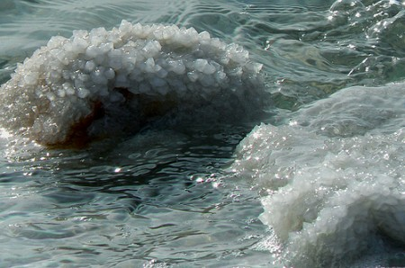

Slide 30
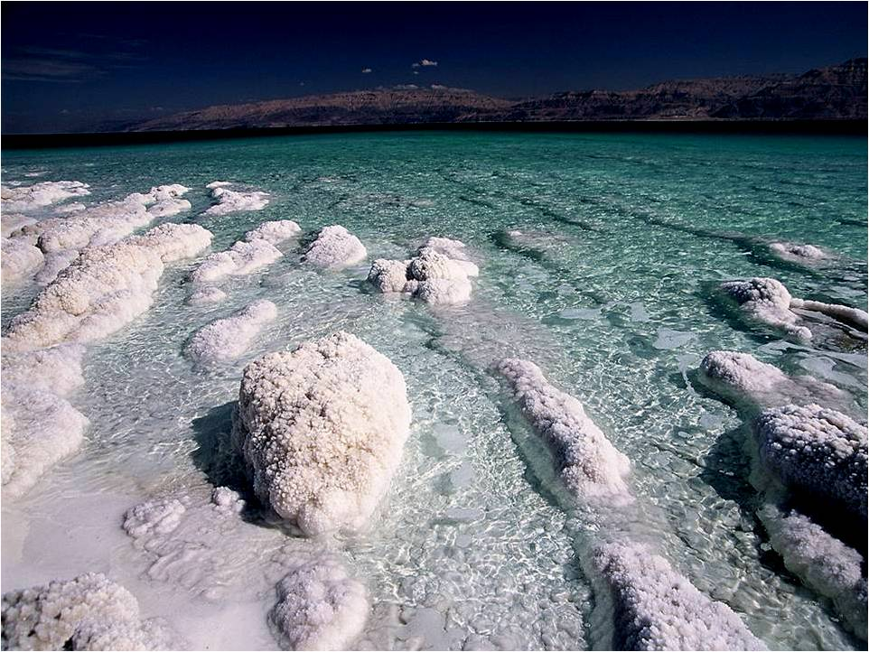

Slide 31
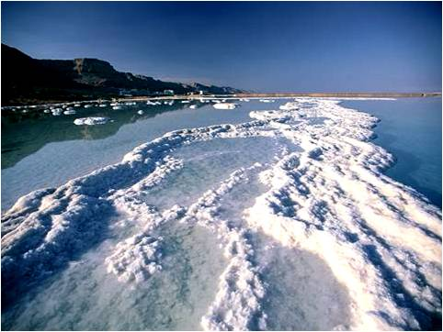

Slide 32
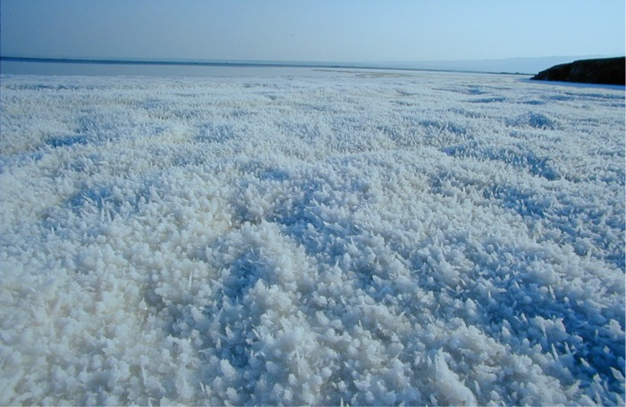
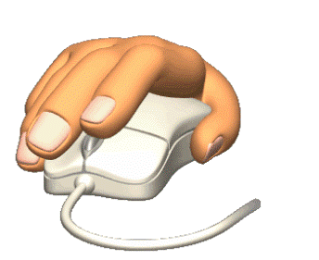
Para llevar a cabo el proceso de extracción de minerales, es necesario evaporar artificialmente agua del mar Muerto, proceso que contribuye al descenso de sus aguas, un hecho completamente evidente para todo aquel que visita la zona. También utilizan las aguas del río Jordán, su principal tributario (y en la práctica, el único) para irrigar grandes extensiones de tierra agrícola.

Slide 33
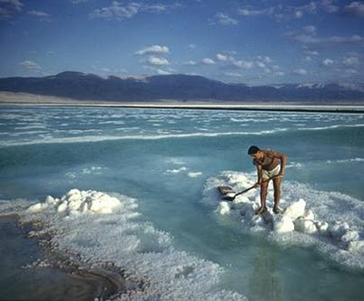

Slide 34
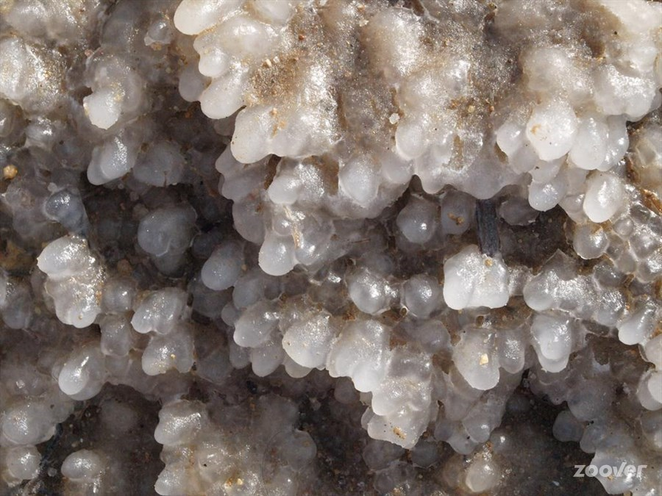

Slide 35
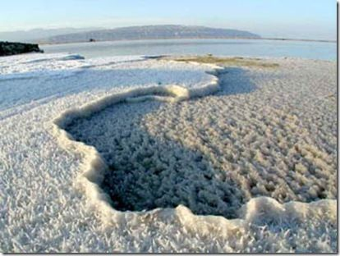

Slide 36
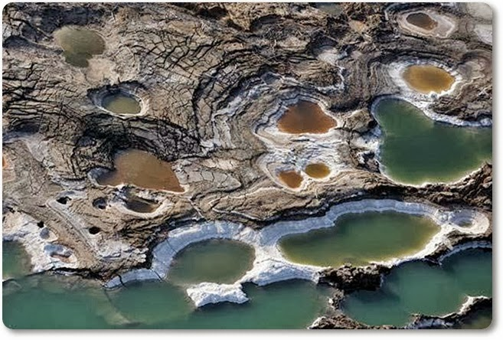

Slide 37
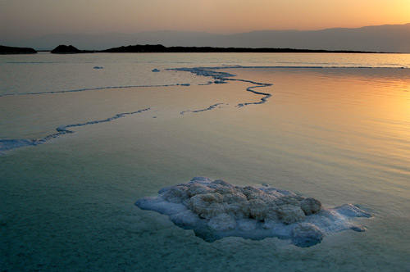

Slide 38
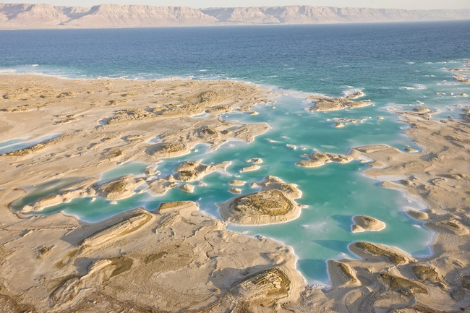

Slide 39
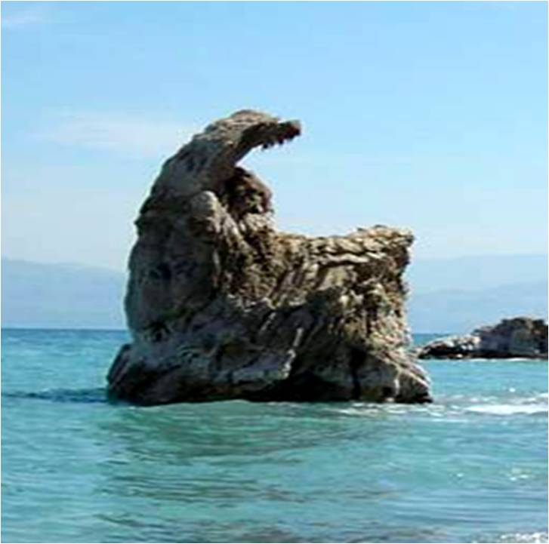
Uno de los lugares que ha llenado la mente y el deseo de conocerlo, del colectivo terrenal, es el Mar Muerto. Se han escrito múltiples artículos de gran relevancia en periódicos y revistas internacionales.

Slide 40
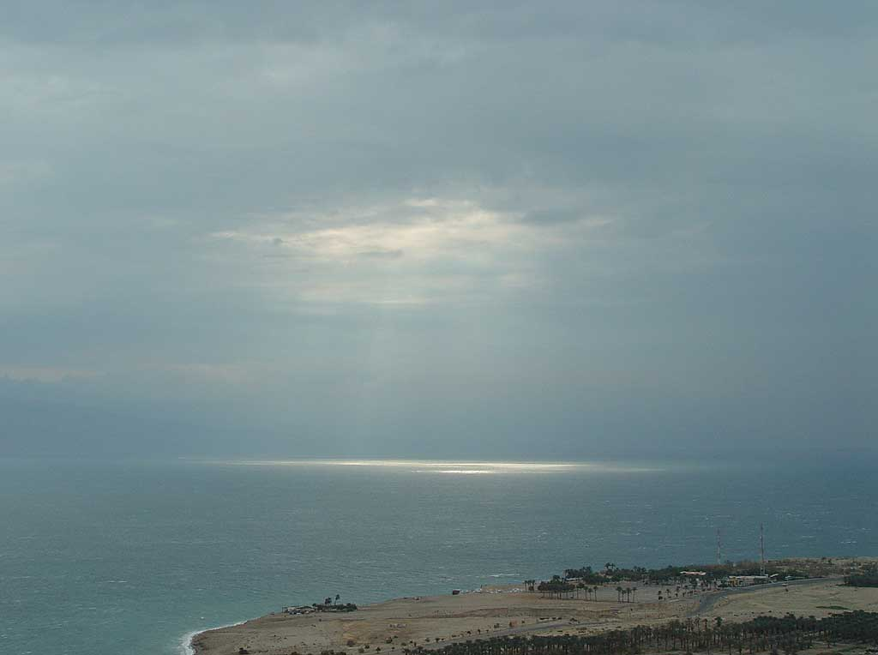

Slide 41
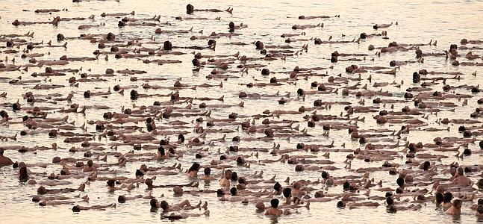

Slide 42


Slide 43


Slide 44
La presión atmosférica es la más elevada del planeta y en el lugar hay un nivel de oxígeno, 15% superior al que existe al nivel del mar. Las aguas del Mar Muerto tienen un porcentaje de sal que no tiene comparación con ninguna concentración de agua salada existente en otra parte del mundo.

Slide 45


Slide 46


Slide 47


Slide 48


Slide 49
Eso también determina la presencia de otros minerales que hacen que el agua tenga una densidad tan viscosa como el aceite.
La concentración media de sales minerales en elMar Muerto es de 280 gramos por litro, cuando la media generalizada del índice de salinización en los mares es de 35 gramos por litro.
El nombre de Mar Muerto fue dado en virtud a la gran cantidad de sal de esas aguas que no permite el desarrollo de ningún tipo de vida.
A pesar de que la vida no sea posible en esas condiciones, la fama de las aguas del Mar Muerto es mundial, por las características terapéuticas de sus 21 minerales, 12 de los cuáles no se han encontrado en ningún otro lugar.

Slide 51


Slide 52


Slide 53


Slide 54

También es famoso el Mar Muerto por sus manantiales térmicos y por el barro negro que es aplicado en el cuerpo para la pureza de la piel, mejorar la circulación sanguínea y la función respiratoria.
El Mar Muerto tiene 76 kilómetros de largo y un ancho máximo de 16 kilómetros. Su superficie aproximada es de 1049 kilómetros cuadrados. Las aguas del Mar Muerto en su sector norte tienen una profundidad de 396 metros, en el sur en cambio es poco profundo con menos de 6 metros.
Se sospecha que en las profundidades del Mar Muerto están las ciudades perdidas de Sodoma, Gomorra, Admá y Seboyim. El Mar Muerto es seis veces más salado que los océanos y debido a su alta densidad un cuerpo humano puede flotar ahí.

Slide 55


Slide 56


Slide 57


Slide 58


Slide 59
Sorprendente. Hasta por sus condiciones de tipo teológico el Mar Muerto ofrece disyuntivas varias para el asombro y el mito. Hay personas que expresan que cuando lo han visto se han quedado literalmente sin habla.

Slide 60


Slide 61


Slide 62


Slide 63


Slide 64


Slide 65

Vista de una playa con bañistas en el mar Muerto, sobre la costa de Israel.

Slide 66


Slide 67


Slide 68


Slide 69


Slide 70


Slide 71


Slide 72


Slide 73


Slide 74


  UN FUERTE ABRAZO QUE TENGAS UN BUEN DIA
JOSE LUIS

Slide 75







¿Te ha gustado?
Puedes ver más entrando
Aquí
Además puedes recibir powerpoints en tu correo electrónico suscribiéndote aquí:

